Slide 1
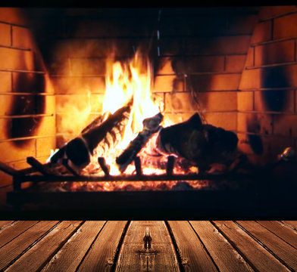
Einladung zum DigiTec Insight
Termin: 5.12.2024 Beginn: 17:30 Uhr Ort: GoTec, am Stollen 19 c, Goslar bis ca. 19:00 Uhr anschl. Ausklang auf dem Weihnachtsmarkt
Austauschgespräche und Diskussionen zu aktuellen Themen in vertrauter Atmosphäre
mit Studierenden und Managern über Studium, Berufseinstieg, Karriere und Technikthemen
Gast und Moderation: Prof. Dr.-Ing. Harald Ludanek (ehem. Entwicklungsvorstand Škoda-auto, Scania, VW-Nutzfahrzeuge)
Getränke, Kaffee und Kuchen werden bereitgestellt Teilnehmerzahl begrenzt auf 30 Personen
Quelle: freepic.com
Notes:
1

